Slide 1
Abschlusspräsentation am 11.10.2013
Jeder ist anders, wie ist doch egal!

Slide 2
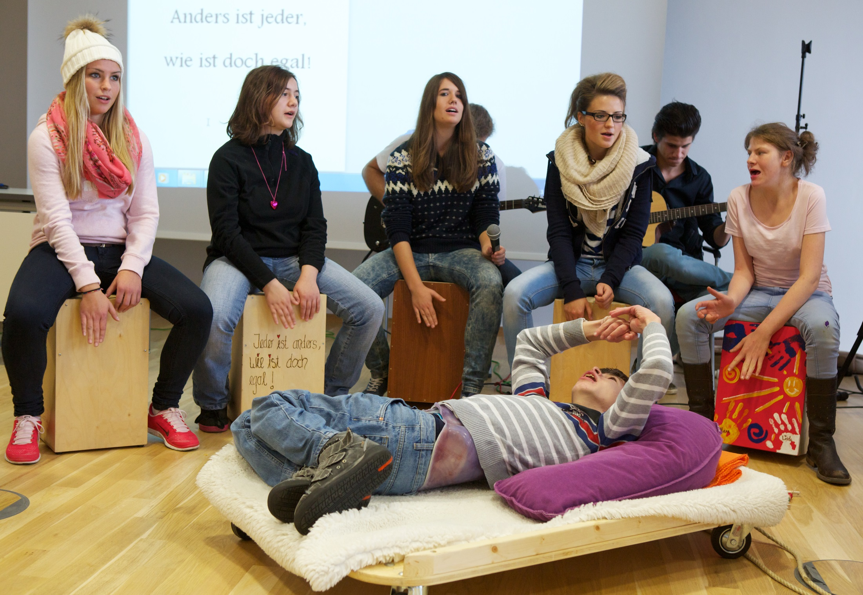

Slide 3
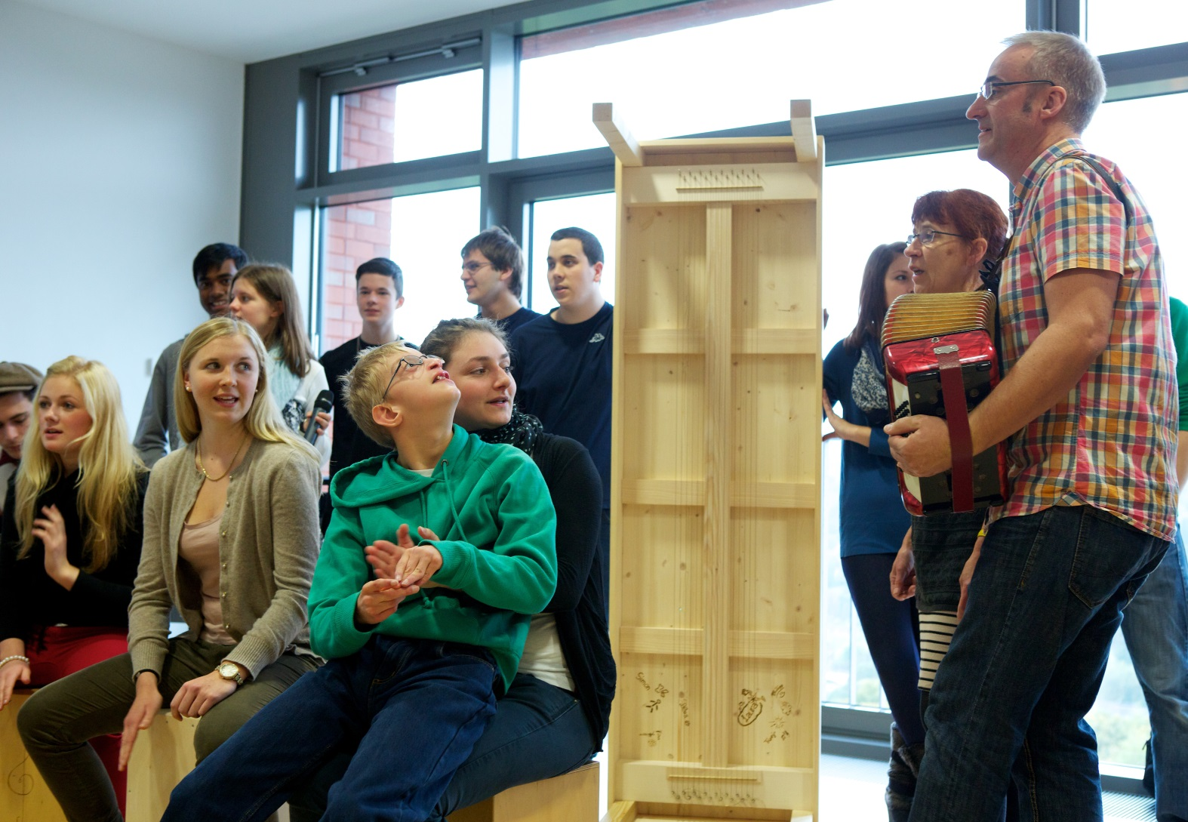
Die neue Klangliege: Wer darauf liegt, spürt die Vibrationen am ganzen Körper.

Slide 4
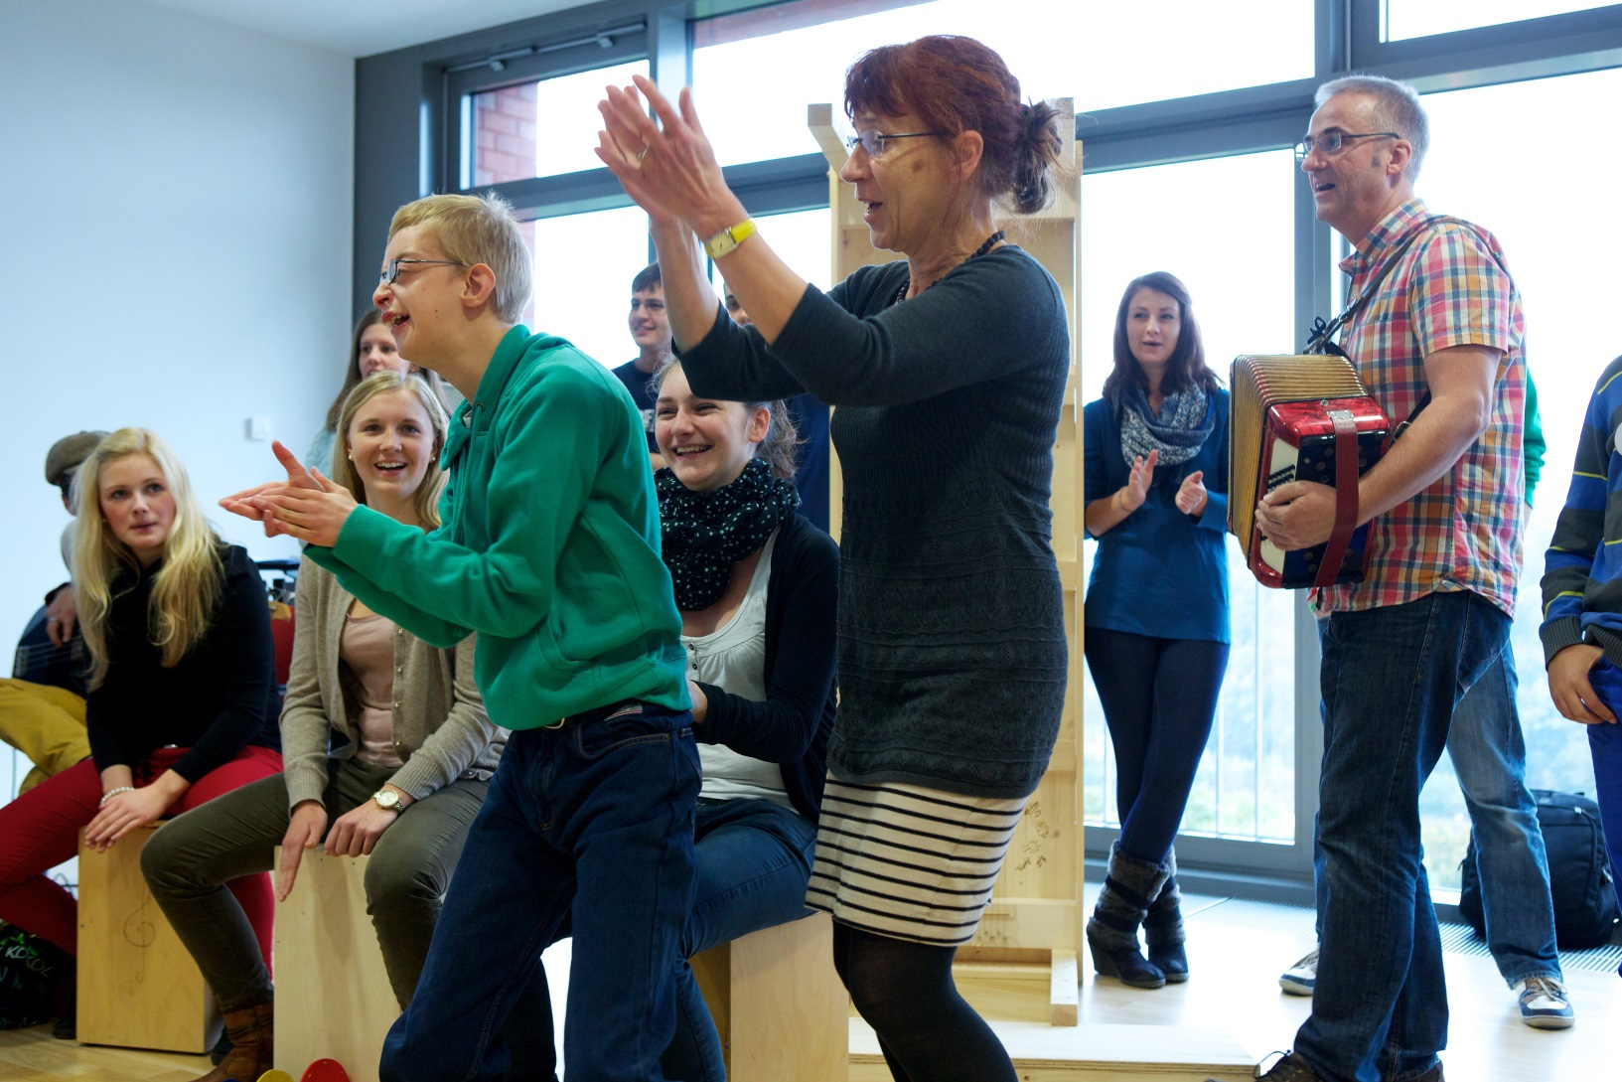
Freude!

Slide 5
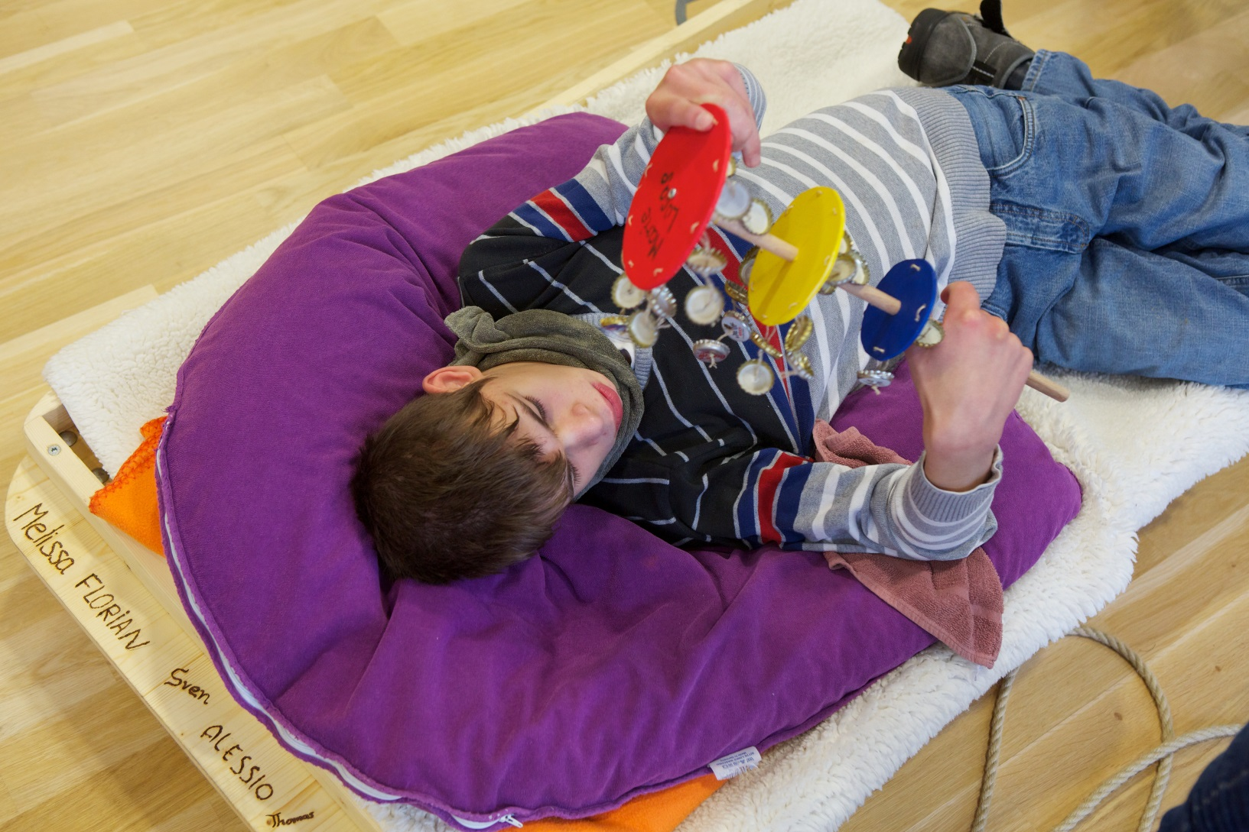
Das neue Rollbrett und Klanginstrument bereiten bereits jetzt viel Freude.

Slide 6
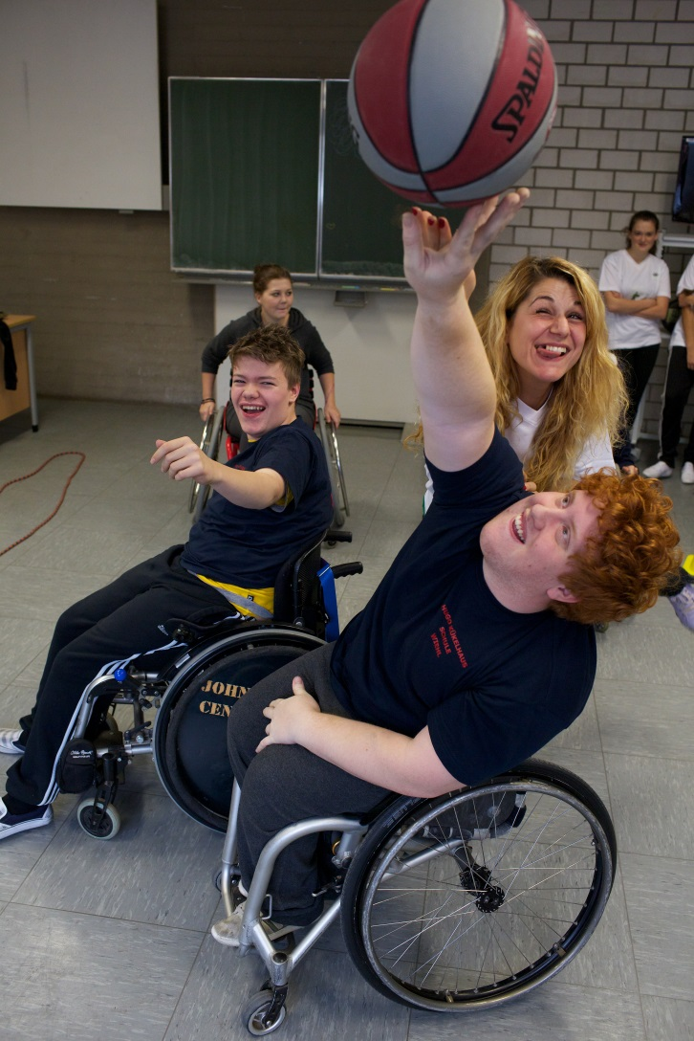
Keine Chance gegen die Profis!

Slide 7
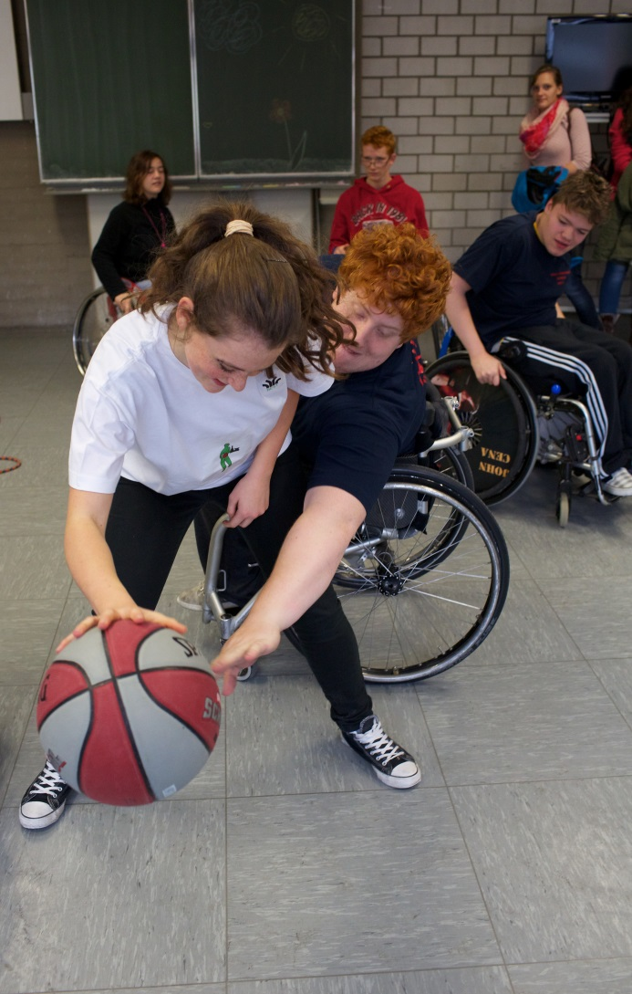
……, oder etwa doch?

Slide 8
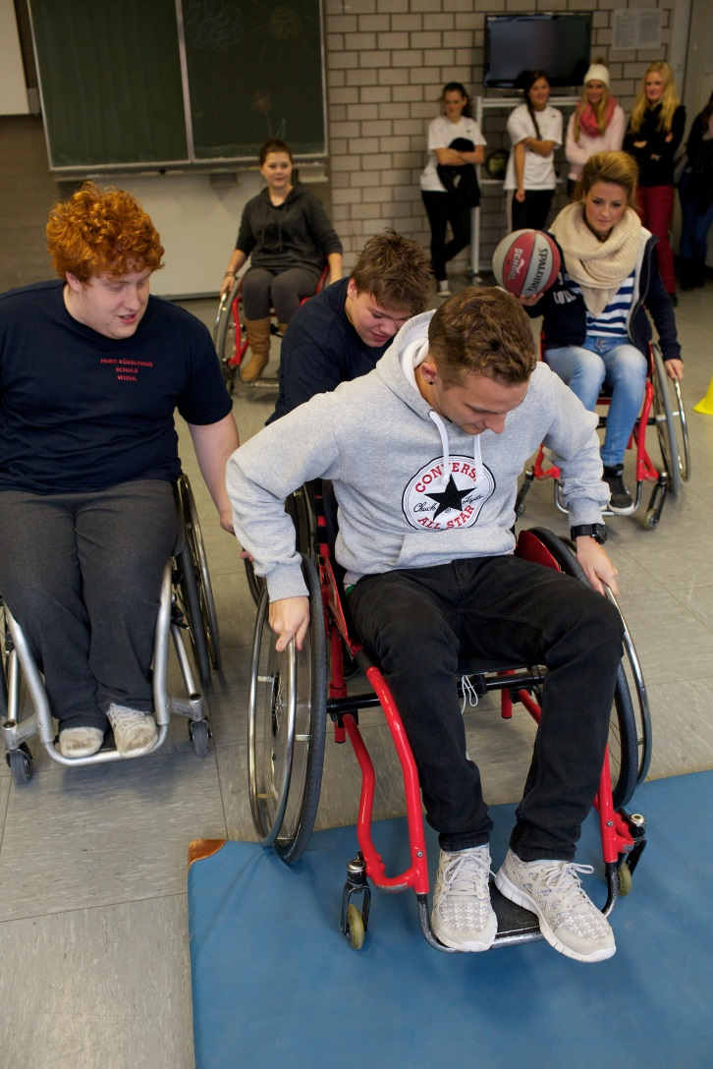
Fachleute unterstützen beim Versuch, die Rampe hoch zu fahren.

Slide 9
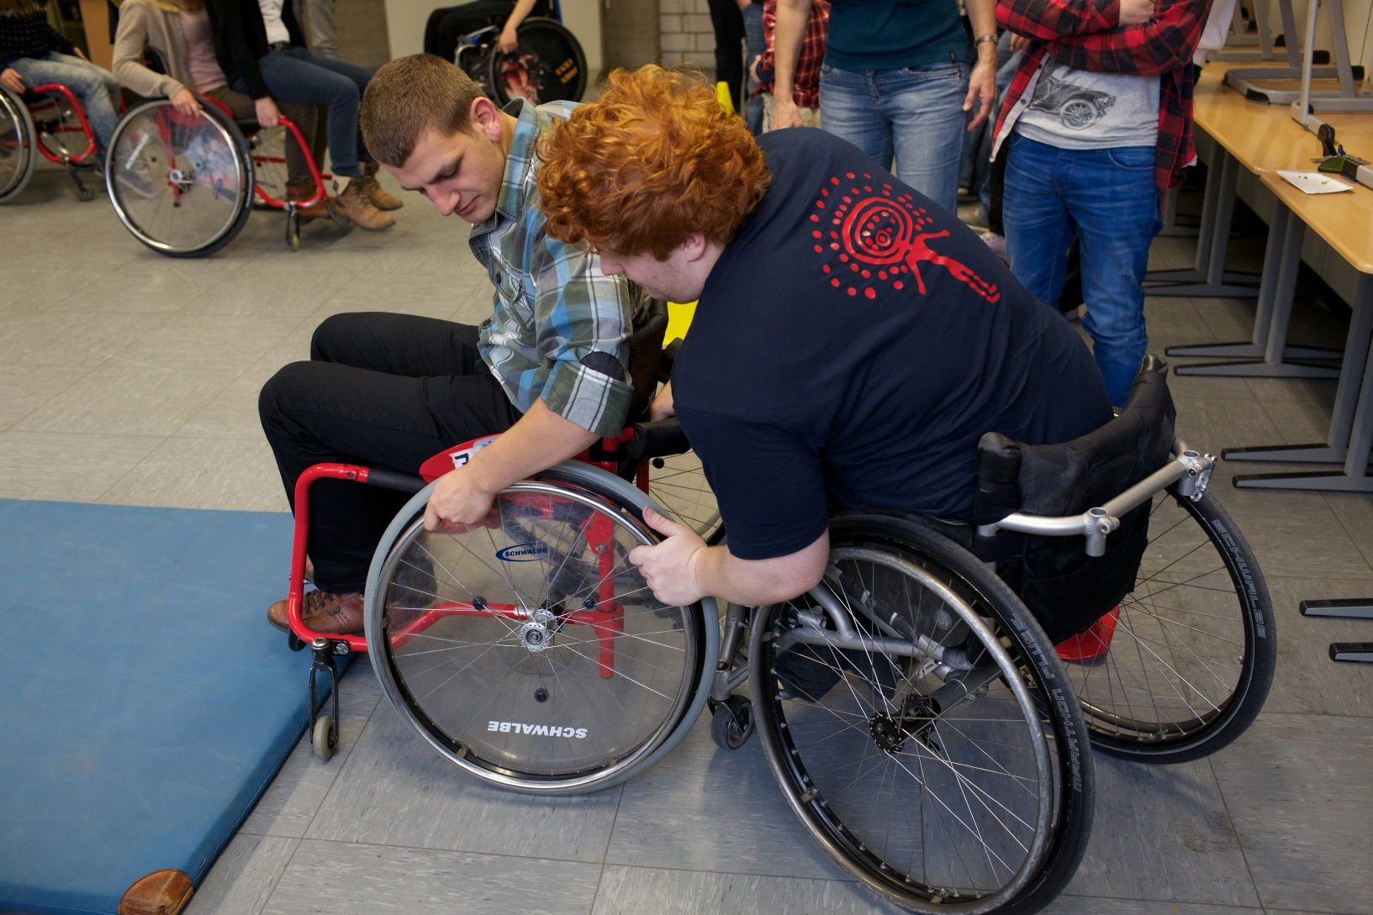
Kippeln will gelernt sein…

Slide 10
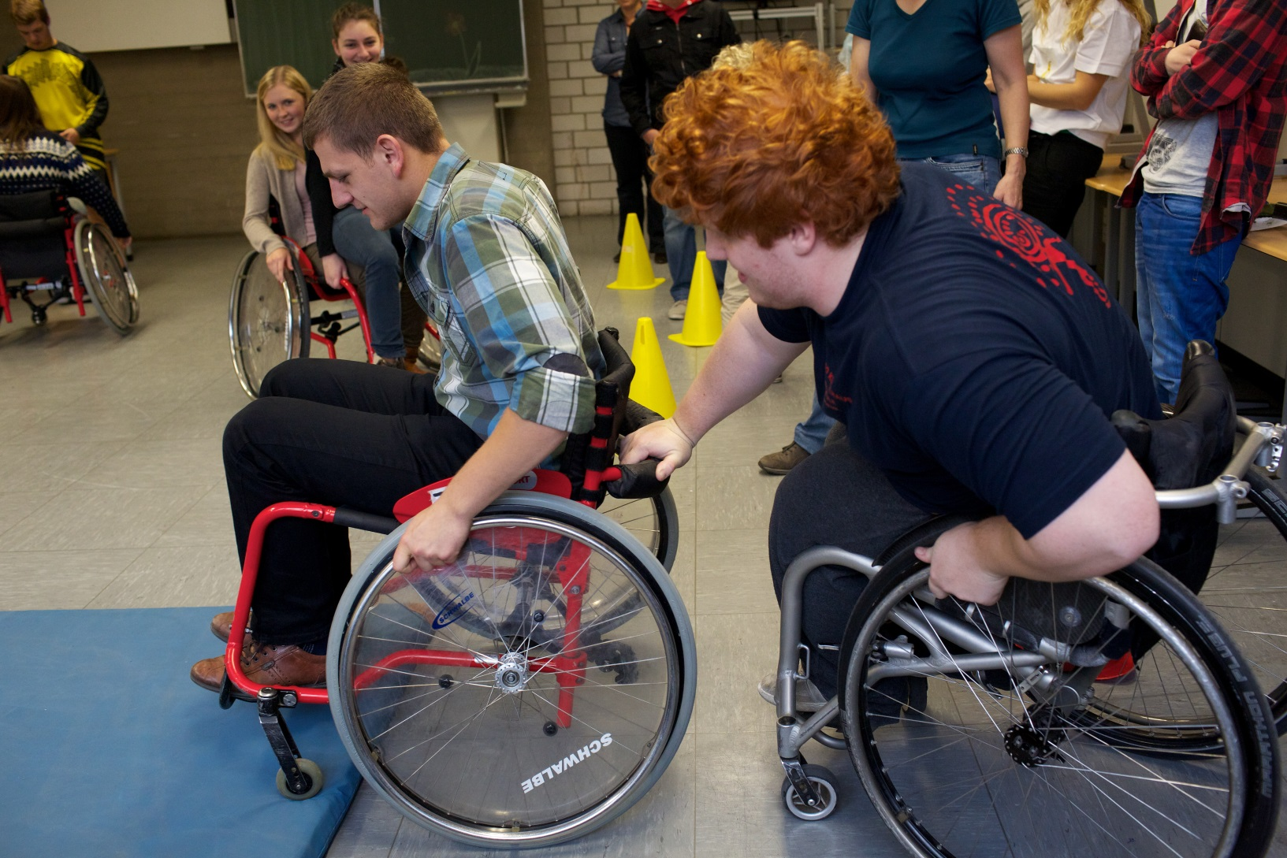
…und braucht am Anfang etwas Unterstützung

Slide 11
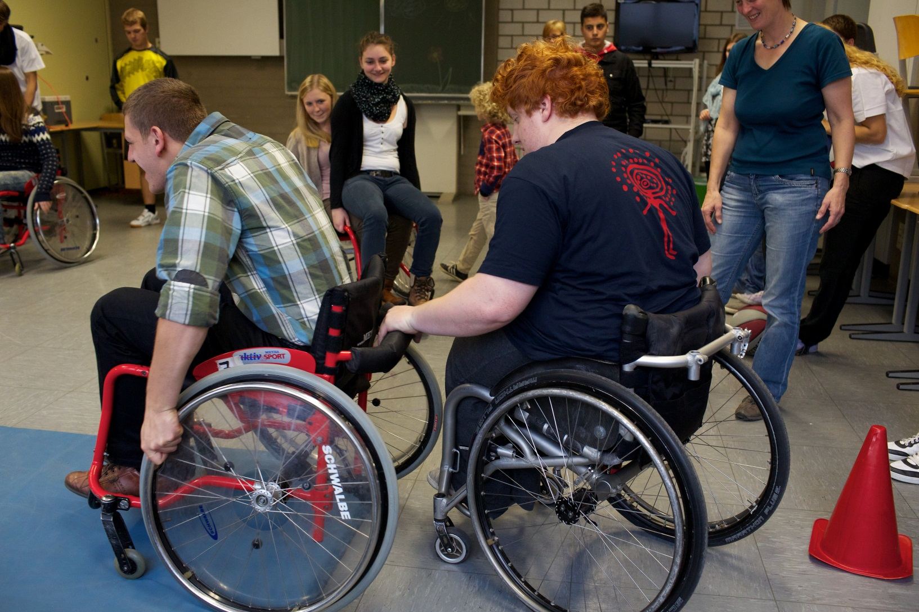
Geschafft!

Slide 12
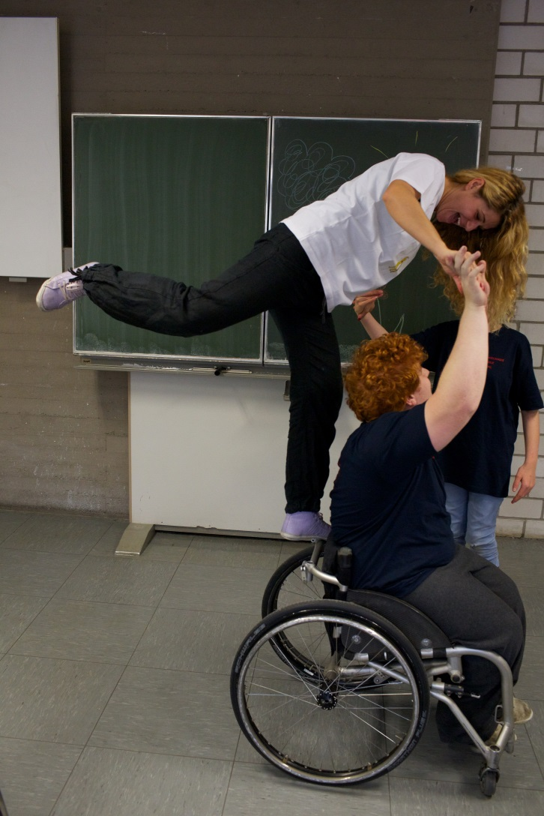
Akrobatik …..

Slide 13
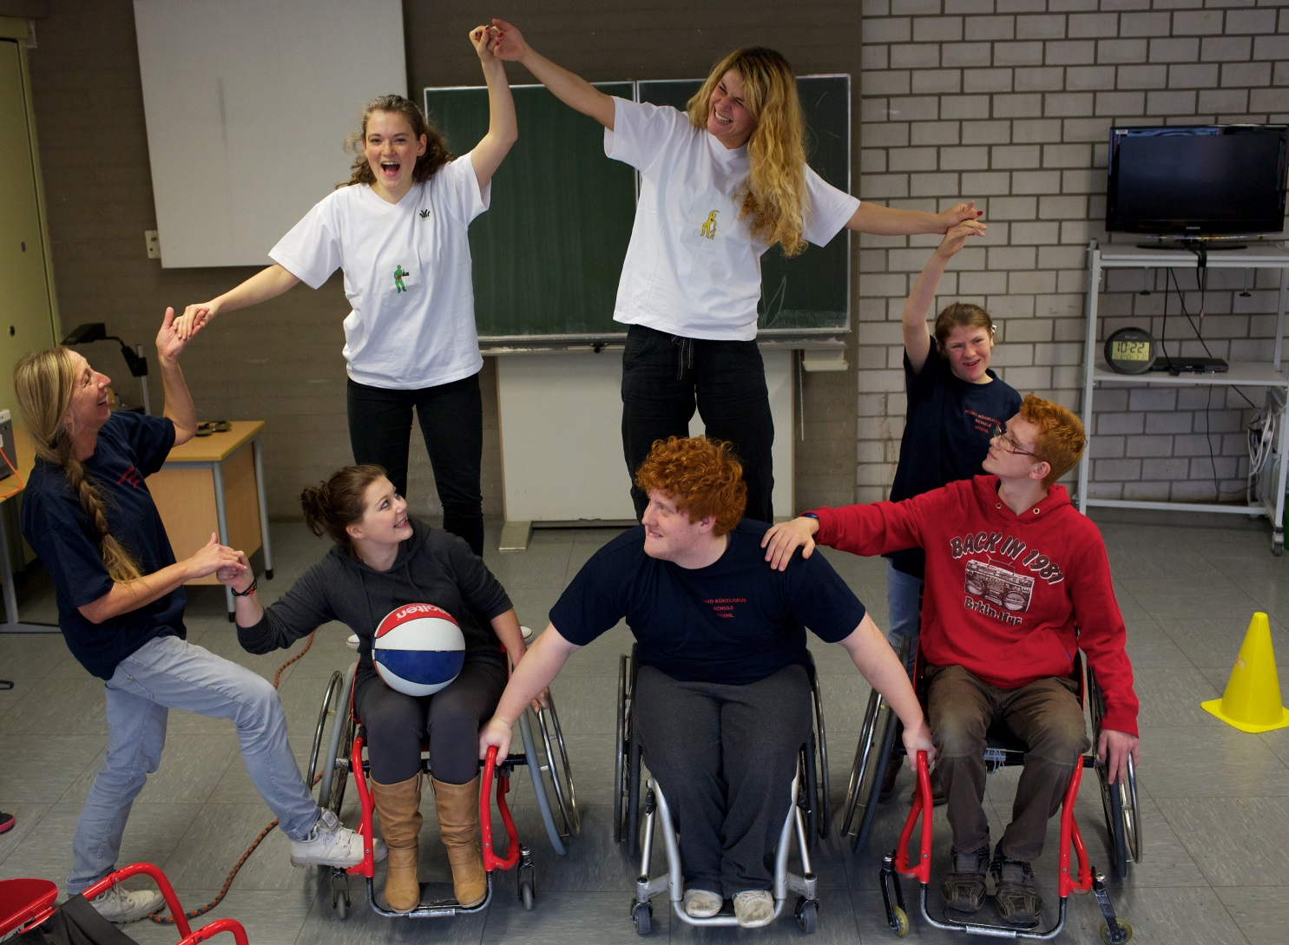
….. braucht Vertrauen!

Slide 14
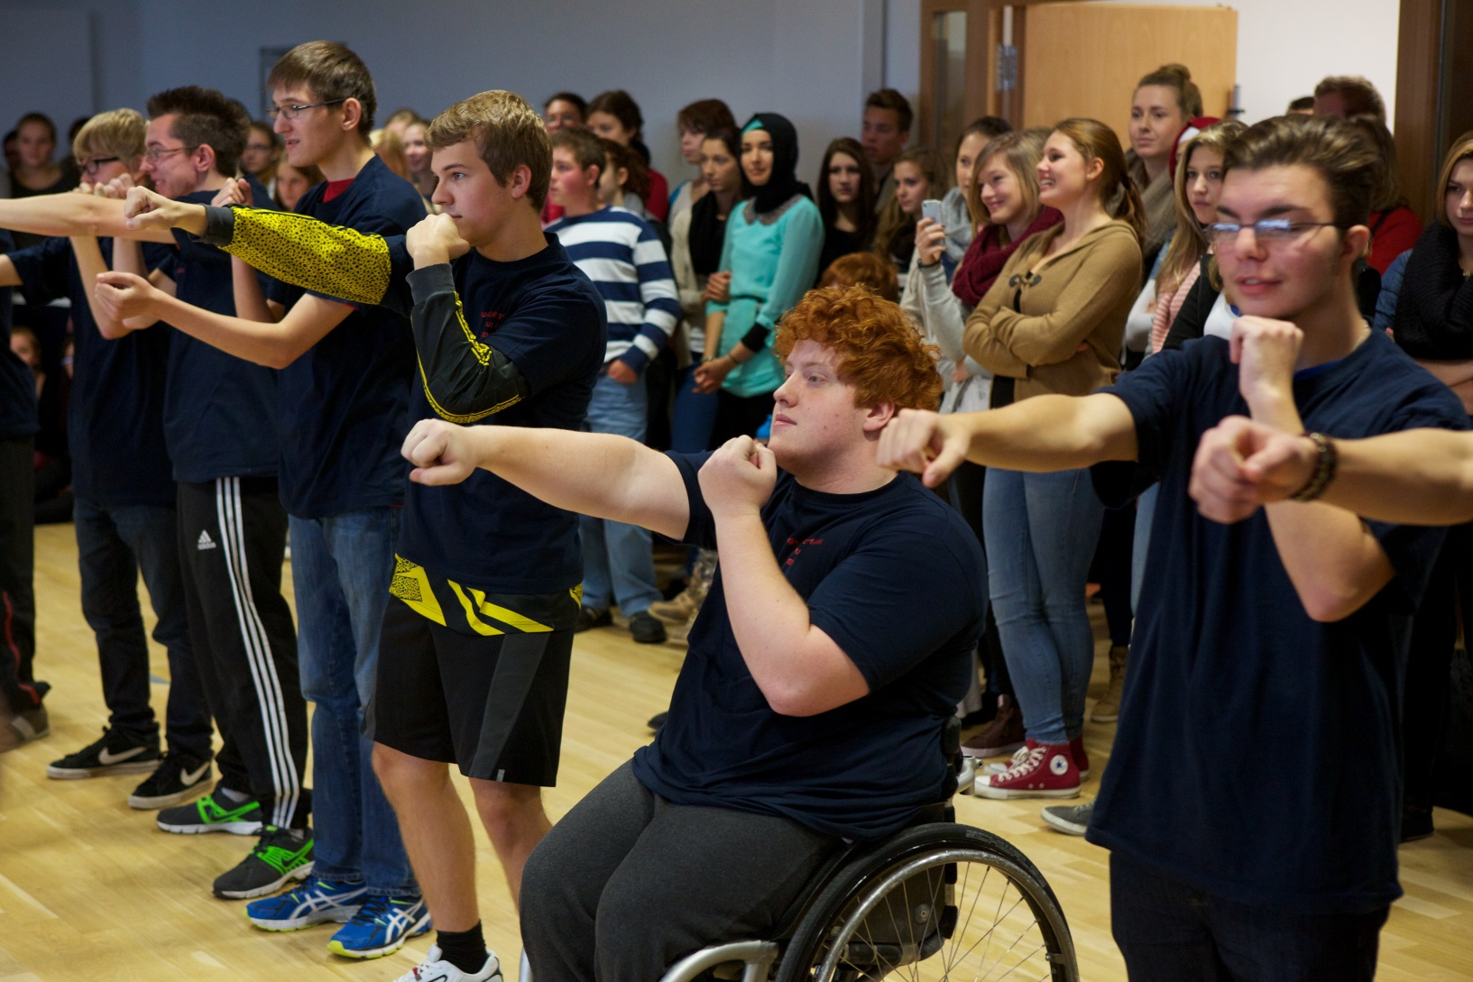
Kickboxen mal anders: unser Tanz symbolisiert den Abbau von Berührungsängsten….

Slide 15
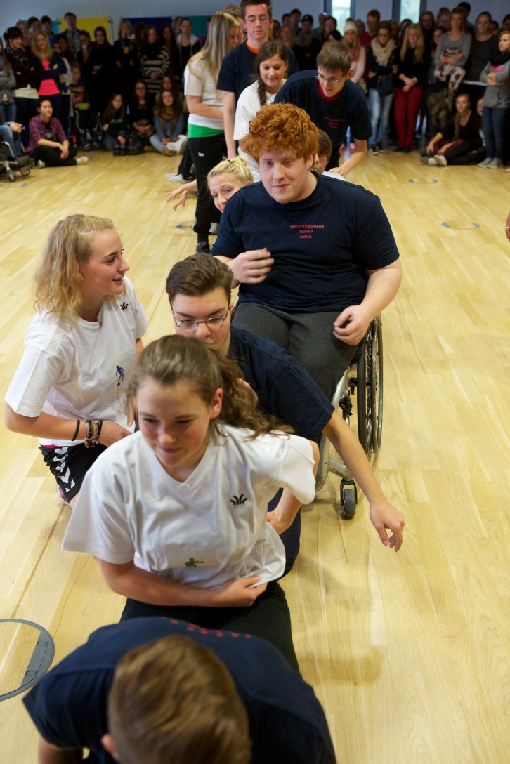
………..

Slide 16
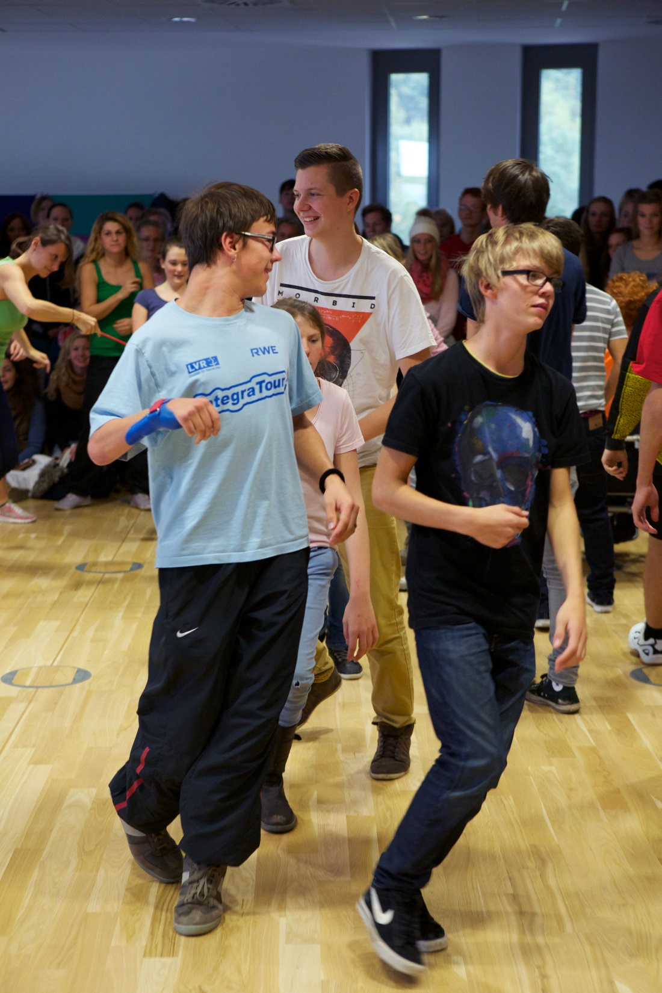

Slide 17
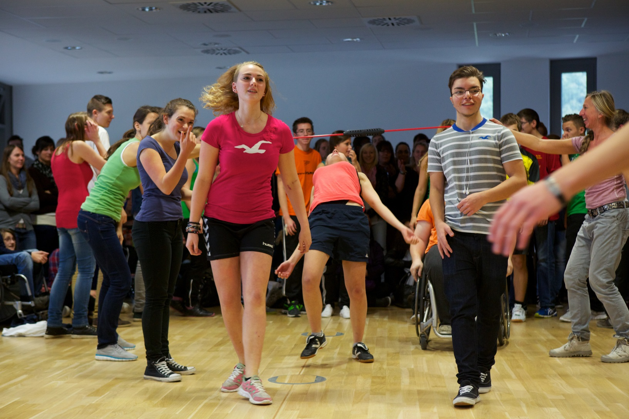
……

Slide 18
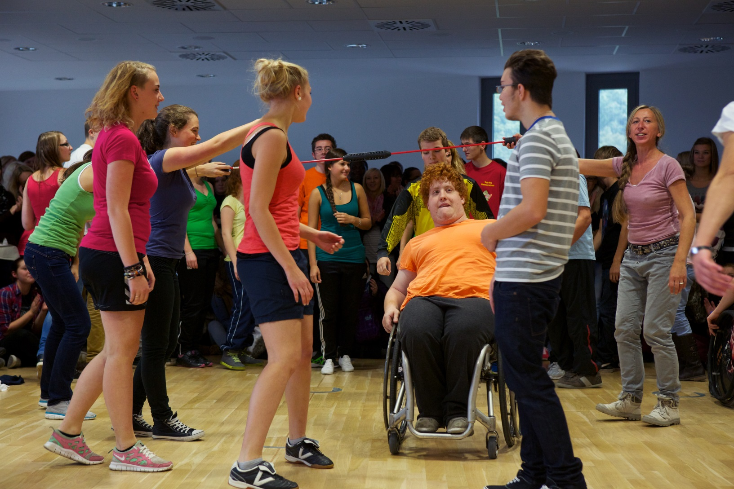
…und den

Slide 19
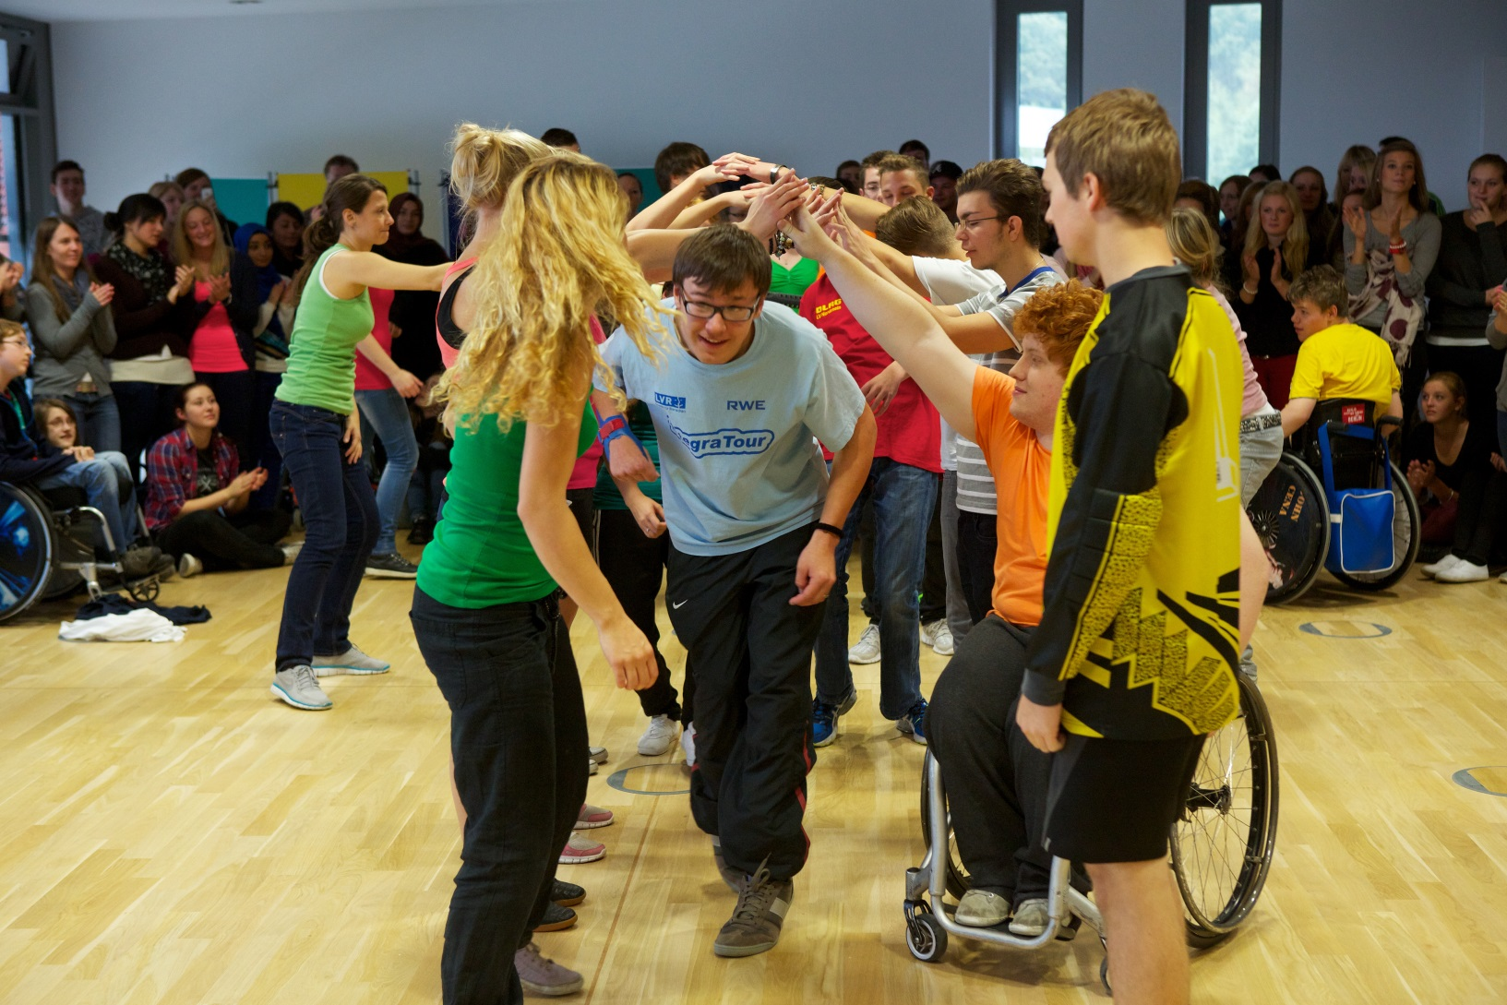
…..

Slide 20
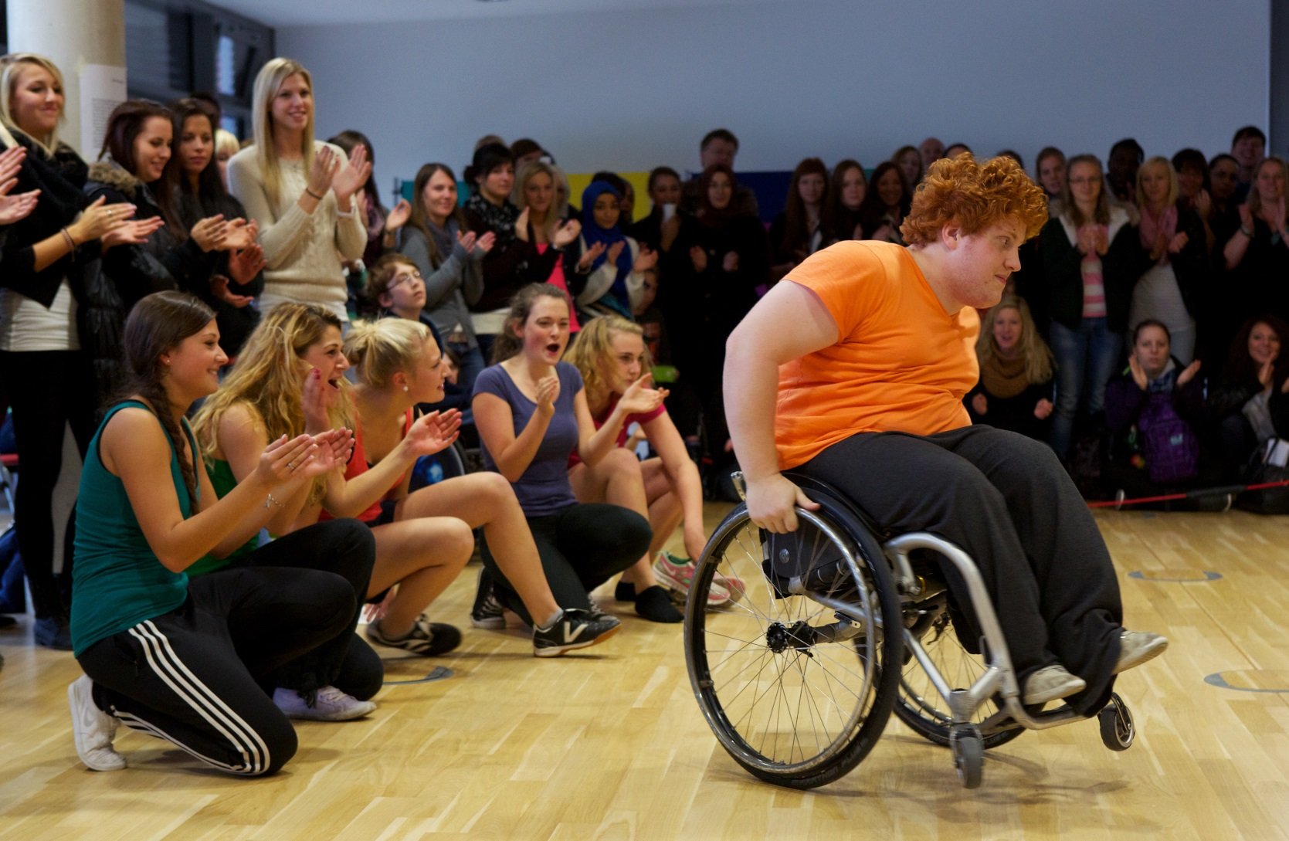
Aufbau von Vertrauen.

Slide 21
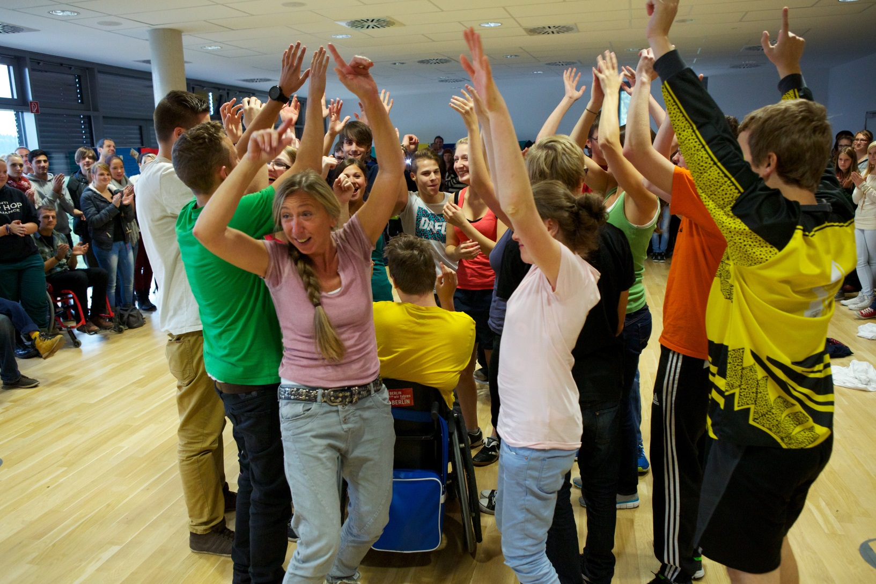
„Wir sind ein Team“

Slide 22
Eine Dokumentation
von Veronika Tekotte
mit Fotos von Michael Bause.

